Slide 1
TRƯỜNG TH
MÔN toán
lớp MỘT
BÀI 15:VỊ TRÍ, ĐỊNH HƯỚNG TRONG KHÔNG GIAN

Slide 2
Tiết 1

Slide 3
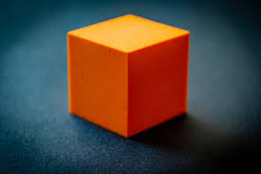
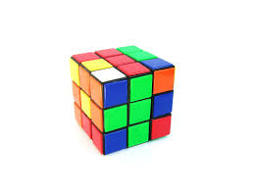
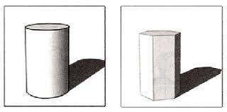
Trong các hình : A , B , C hình nào là hình khối lập phương
Kiểm tra bài cũ
A B C

Slide 4
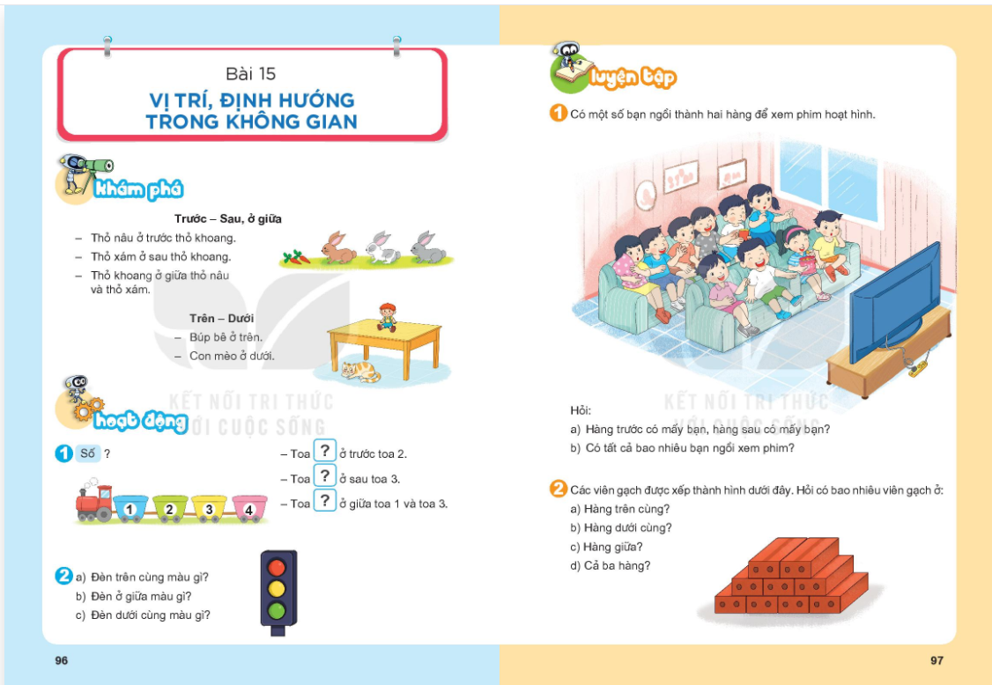
BÀI MỚI

Slide 5
HOẠT ĐỘNG 1 : Khám phá
Quan sát hình:
- Có bao nhiêu con thỏ:
- Con nào đứng trước
- Con nào đứng giữa
- Con nào đứng sau

Slide 6
Trước – sau, ở giữa

Slide 7
Trên, dưới
Quan sát tranh:
- Em nhìn thấy búp bê ngồi ở đâu
- Em nhìn thấy con mèo nằm ở đâu

Slide 10
Toa ở trước toa 2
?
2
Toa ở sau toa 3
?
Toa ở giữa toa 1 và toa 3
?
2
Trả lời:
Toa 1 ở trước toa 2
Toa 4 ở sau toa 3
Toa 2 ở giữa toa 1 và toa 3

Slide 12
b) Đèn ở giữa màu vàng
Trả lời
a) Đèn trên cùng màu đỏ
c) Đèn dưới cùng màu xanh

Slide 13
GIẢI LAO

Slide 14
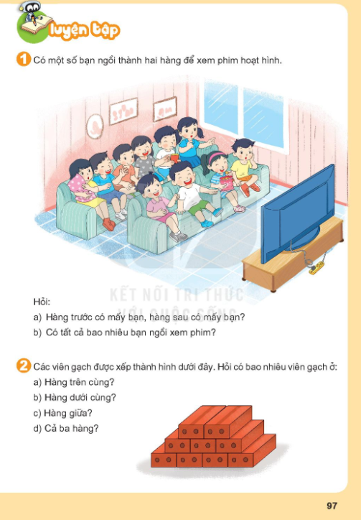

Slide 15
Trả lời:
a) Hàng trước có : 4 bạn Hàng sau có: 6 bạn
b) Có tất cả: 10 bạn ngồi xem phim

Slide 16
Trả lời:
a) Hàng trên cùng có: 2 viên gạch
b) Hàng dưới cùng có: 4 viên gạch
c) Hàng giữa có: 3 viên gạch
d) Cả ba hàng có: 9 viên gạch

Slide 17
CỦNG CỐ, DẶN DÒ
Hôm nay các con học bài gì:
Trong bài vị trí, định hướng trong không gian có:
VỊ TRÍ, ĐỊNH HƯỚNG TRONG KHÔNG GIAN
Trước- sau
Trên - dưới

Slide 18
MÔN toán
lớp MỘT
BÀI 15:VỊ TRÍ, ĐỊNH HƯỚNG TRONG KHÔNG GIAN

Slide 19
Tiết 2

Slide 20
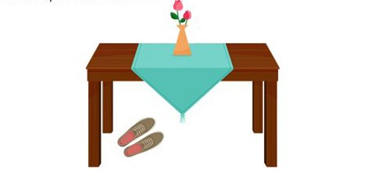
Em hãy nêu vị trí của lọ hoa, đôi dép
Ôn lại kiến thức cũ
Trả lời:
Vị trí của lọ hoa nằm ở trên bàn, đôi dép nằm ở dưới bàn.

Slide 21
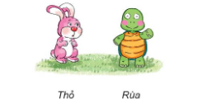
2
Bên phải
là rùa
Bên trái là thỏ
2
2
Thứ nhất
Thứ hai
2
Thứ ba

Slide 22
Trả lời:
1. Bên phải là khối hình nào, bên trái là khối hình nào?
- Bên phải là khối hình chữ nhật
- Bên trái là khối lập phương

Slide 23
2 . -Từ trái sang phải, hình tam giác ở vị trí thứ mấy? - Từ phải sang trái, hình ở vị trí thứ ba là hình gì ? - Hình nào ở giữa hình trong và hình tam giác?
Trả lời.
-Từ trái sang phải, hình tam giác ở vị trí thứ 3.
- Từ phải sang trái, hình ở vị trí thứ ba là hình tròn
- Hình ở giữa hình tròn và hình tam giác là hình vuông.

Slide 24
a) Nêu tên các hình theo thứ tự từ trái sang phải. b) Hình nào ở giữa hình tam giác và hình tròn?
Trả lời:
a) Hình tam giác, hình vuông, hình tròn, hình chữ nhật.
b) Hình ở giữa hình tam giác và hình tròn là hình vuông.

Slide 25
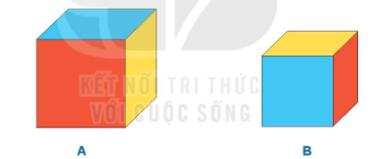
Em cho biết ở khối lập phương B, mặt trước tô màu gì? Mặt trên tô màu gì? Mặt bên phải tô màu gì?
2. Ở khối lập phương A : mặt trước tô màu đỏ, mặt trên tô màu xanh, mặt bên phải tô màu vàng.
Trả lời:
Mặt trước tô màu xanh, mặt trên tô màu vàng, mặt bên phải tô màu đỏ.

Slide 26
Củng cố - Dặn dò
- Nhận xét tiết học
Chuẩn bị bài sau:

Slide 27
CHÀO TẠM BIỆT
Chúc các em chăm ngoan, học giỏi.
Chúc các em chăm ngoan, học giỏi.

